Slide 1
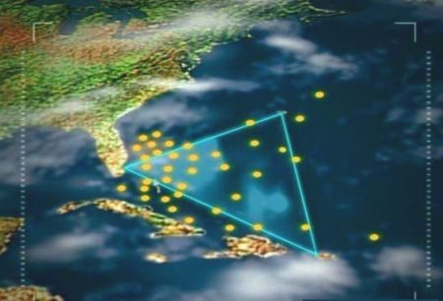
Тайна Бермудского треугольника
Материал для любознательных

Slide 2
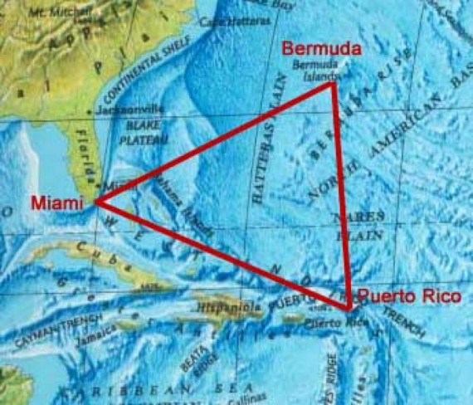
Появление названия
Название «Бермудский треугольник» было придумано в 1964 г. Винсентом Гаддисом, американским писателем, автором книги о морских тайнах.
Он писал: «Проведите линию от Флориды к Бермудским островам, оттуда – к Пуэрто-Рико и обратно к Флориде через Багамы. В этом-то треугольнике и происходит большинство кораблекрушений».

Slide 3
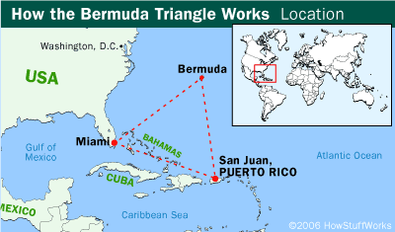
Бестселлер «Бермудский треугольник»
В 1974 году американский исследователь Чарльз Берлиц написал книгу «Бермудский треугольник».
«Здесь бесследно исчезало множество кораблей и самолетов – большинство из них после 45 года. Здесь погибло более тысячи человек. Однако при поисках не удалось обнаружить ни одного трупа или обломка».

Slide 4
Географические факты
Площадь Бермудского треугольника составляет свыше одного миллиона квадратных километров. Рельеф дна в этой акватории хорошо изучен. Течение, температура воды в разное время года, ее соленость и движение воздушных масс над океаном – все эти природные данные занесены во все специальные каталоги. Этот район не особенно сильно отличается от других похожих географических мест.

Slide 5
Таинственные огни
Моряки по-разному называют Бермудский треугольник: «треугольником смерти», «кладбищем Атлантики».
На протяжении многих веков путешественники внезапно попадали здесь то в таинственные штили, то во внезапные свирепые штормы.
Еще Христофор Колумб, оказавшись в этой части океана, записал в своем судовом журнале, что команда заметила на воде особенные, излучающие свет пятна. Это таинственное свечение - светлые пятна на воде, покрытые пеной, – регулярно наблюдается и сегодня.
Иногда это свечение бывает настолько сильным, что его можно видеть даже из космоса. Американские астронавты, стартовавшие на «Аполло-12», докладывали, что во время старта в районе Бермудского треугольника ими было замечено необычное мерцание.

Slide 6
Неисправность приборов
Странные штили, водовороты и неожиданные штормы – обо всем этом рассказывали смельчаки, побывавшие в опасной зоне.
Рассказывали и о непонятной неисправности всех приборов, бешено вращавшихся стрелках компасов, локальных ухудшениях погоды, сбивавших с толку летчиков.
Бермудский треугольник порой представляет собой реальную физическую угрозу неосторожным навигаторам на море и в воздухе, так как это одно из двух мест на Земле, где стрелка компаса показывает не на магнитный полюс нашей планеты. Вследствие этого суда и самолеты могут двигаться в неправильном направлении, а их команды и не подозревать об этом.
Возможно, именно поэтому даже морским обитателям здесь не по себе: рыбаки не раз наблюдали странную картину – рыб, плавающих вверх брюхом.

Slide 7
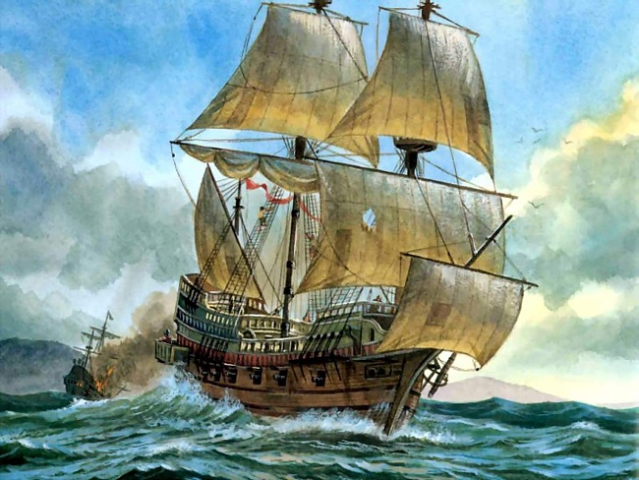
«Корабли – призраки»
Свою печальную известность Бермудский треугольник приобрел еще в 1840 году, когда недалеко от порта Нассау – столицы Багамских островов – было обнаружено французское парусное судно «Розали», находившееся в дрейфе. На нем были подняты все паруса, имелась вся необходимая оснастка, но сама команда
корабля отсутствовала. После осмотра было установлено, что находится судно в прекрасном состоянии, не имеет никаких повреждений, груз его цел. Но куда исчез экипаж? Никаких записей, проясняющих суть дела, в судовом журнале не обнаружили.

Slide 8
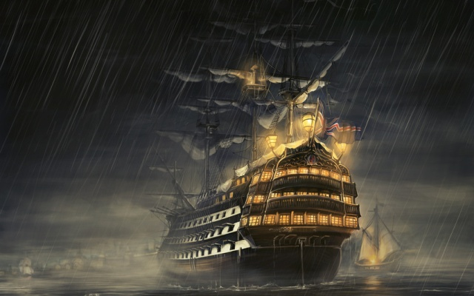
Британский фрегат «Атланта»
В январе 1880 года с Бермудских островов в Англию отплыл британский фрегат «Атланта» с экипажем в 290 человек, большинство из которых были молодые стажеры. Корабль исчез без следа, самые тщательные поиски ничего не дали. Шесть судов британского ВМФ патрулировали зону, где исчезла «Атланта», на расстоянии одной мили друг от друга. Поиск продолжался четыре месяца, но никаких следов катастрофы найдено не было.

Slide 9
Встреча с кораблем-призраком
В 1881году грузовой корабль «Элен Остин» в границах Бермудского треугольника наткнулся на корабль-призрак – шхуну с полощущимися по ветру парусами. На борту этого странного судна обнаружили большой груз красного дерева, но каких-либо следов команды не было. Капитан грузового корабля не мог поверить в такую удачу. Он решил взять покинутый корабль на буксир и послал на него своих людей. Внезапно налетел сильный шквалистый ветер. Корабли отбросило друг от друга, и шхуна потерялась из виду. Через два дня на «Элен Остин» снова увидели злополучную шхуну, медленно дрейфующую по морю. Посланные туда ранее матросы были мертвы. Но история с таинственным судном на этом не закончилась. Капитан «Элен Остин» во что бы то ни стало вознамерился заполучить шхуну с дорогим грузом. Но вновь разыгрался шторм, и загадочный корабль с новыми людьми на борту, посланными капитаном, снова исчез из виду. На этот раз уже навсегда.

Slide 10
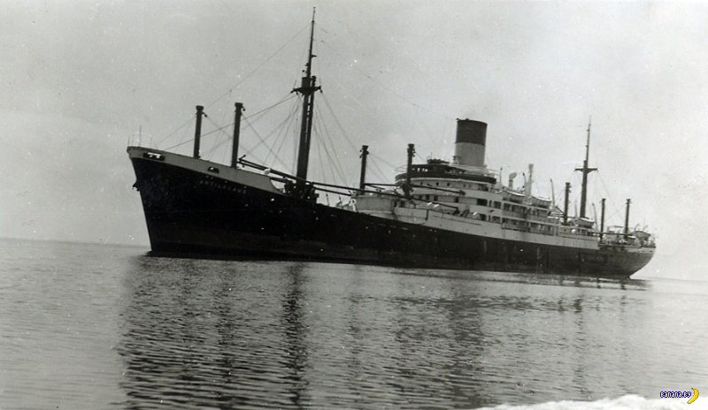
Корабль США «Циклоп»
Первой таинственной историей XX века было исчезновение в1918 году корабля США «Циклоп». 4 марта этот шедевр инженерной мысли длиной 500 футов и водоизмещением 19,5 тыс. тонн отплыл из Барбадоса в Карибском море в Норфолк. «Циклоп» с командой в 309 человек и ценным грузом марганцевой руды пропал. В день исчезновения корабля стояла отличная погода, волнение на море было небольшое, ветер слабый. Командование ВМФ докладывало: «Исчезновение «Циклопа» является одной из самых загадочных тайн в истории нашего флота».

Slide 11
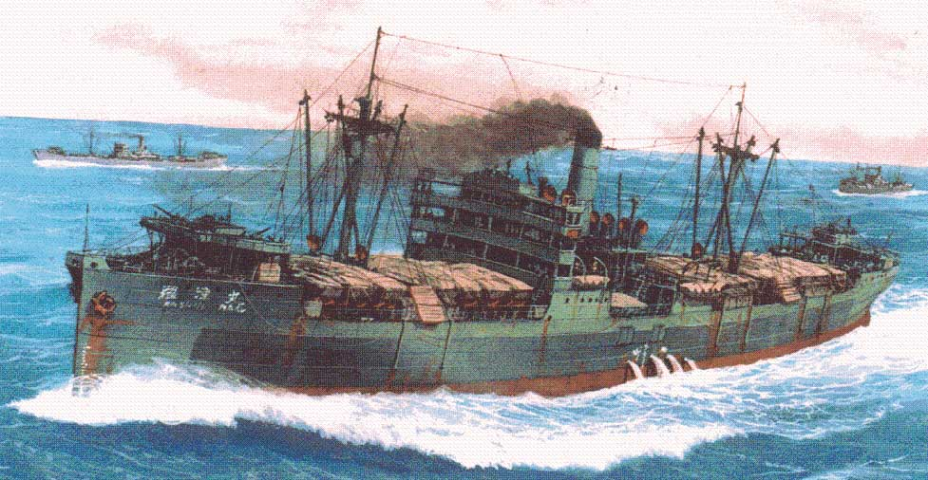
Японский корабль «Райфуку Мару»
Зимой 1924 года он послал леденящее кровь послание, находясь где-то между Багамами и Кубой. Последние слова радиограммы были такие: «Опасность невероятно велика... Скорее... Мы не можем спастись...» Никто так и не узнал, что это была за опасность. Еще загадочнее то, что корабль, спешивший ему навстречу, услышав зов о помощи, в указанном районе не обнаружил ничего: ни обломков, ни тел.

Slide 12
Жертвы Бермудского треугольника
В 1925 году исчез американский фрахтовик, отправившийся из Чарльстона в Гавану. На следующий год не прибыл к месту назначения грузовой корабль.
В 1931 году исчез вместе с экипажем норвежский фрахтовик. В последний раз его видели южнее Кэт-Айленда, одного из Багамских островов.
В 1932 году южнее Бермуд была найдена шхуна «Джон энд Мэри». Ее паруса были аккуратно свернуты, но на борту не оказалось ни одного человека.
В 1944 году кубинский грузовой корабль «Рубикон» был найден дрейфующим у берегов Флориды. На его борту находилась только собака.
В 1973 году грузовое судно «Анита» вышло с углем в Атлантику из порта Норфолк и направлялось в Гамбург. В районе Бермудского треугольника оно попало в шторм и, не подавая бедственного сигнала «SOS», как предполагают, затонуло.

Slide 13
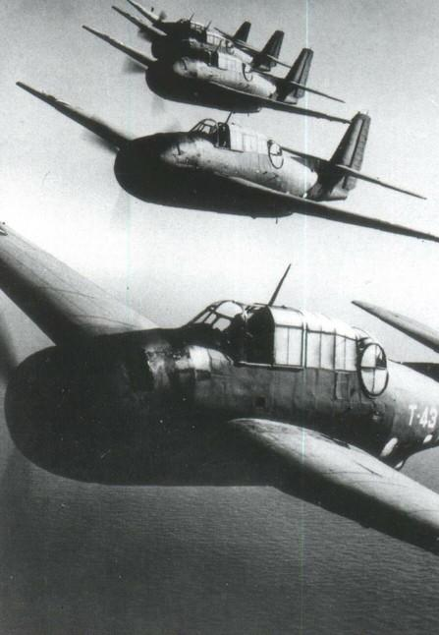
Пять бомбардировщиков США
5 декабря 1945 года в 14 часов с авиабазы военно-морских сил США во Флориде в полет отправилось пять бомбардировщиков.
Они должны были пролететь 160 миль на восток, затем 40 миль на север и вернуться на базу. Во время полета планировалось учебное бомбометание.
В 15 часов 45 минут на командно-диспетчерском пункте получили странное сообщение от командира звена Тейлора.
В 16.00 охваченный паникой Тейлор передал командование звеном другому офицеру. – Мы находимся милях в двухстах северо-восточнее базы. Скорее всего мы... – голос офицера становился все глуше и наконец исчез совсем.
В 19 часов 04 минуты диспетчер командного пункта принял слабые позывные звена бомбардировщиков. Это произошло через два часа после того, как у самолетов должно было закончиться горючее.

Slide 14
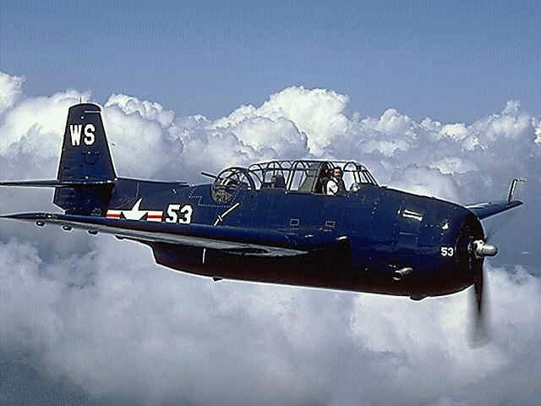
Пять бомбардировщиков США
2 февраля 1953 года немного севернее Бермудского треугольника совершал полет английский военно-транспортный самолет с 39 членами экипажа и военными на борту. Внезапно с ним прервалась радиосвязь, а в назначенное время самолет на базу не вернулся. Посланное на поиски к предполагаемому месту катастрофы грузовое судно «Вудуорд» ничего обнаружить не смогло: дул сильный ветер, на море была небольшая волна. Но ни маслянистых пятен, ни обломков...

Slide 15
Статистика
Между 1945 и 1975 годами
в Бермудском треугольнике пропали
37 самолетов и 38 судов.

Slide 16
Существуют самые разные гипотезы аномалий и катастроф в Бермудском треугольнике. Приведём некоторые из них.

Slide 17
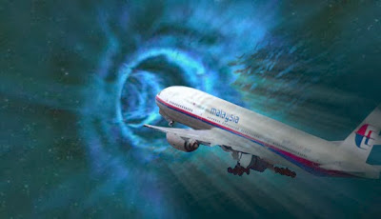
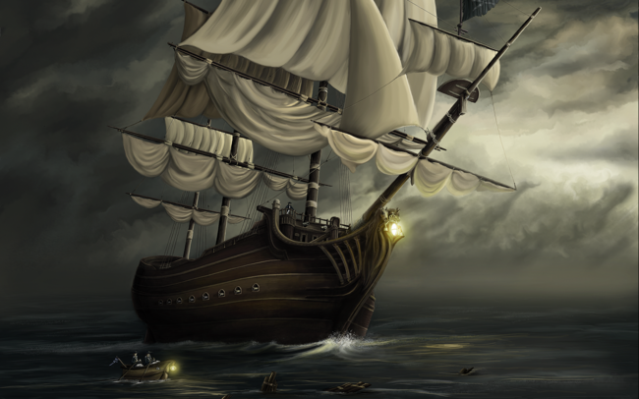
Провал во времени
Предполагается, что в Бермудском треугольнике существует пространственно-временная ловушка, в которой время течет с иной скоростью. Любой объект, попадая в такую область, перестает существовать в нашем мире и переносится в будущее, прошлое или даже в параллельный мир. В 1993 году здесь исчезло рыбацкое судно. Объявившись через год, рыбаки рассказали, что во время шторма их спас корабль, команда которого была одета в старинные одежды. Для самих рыбаков происшествие уложилось в несколько дней.

Slide 18
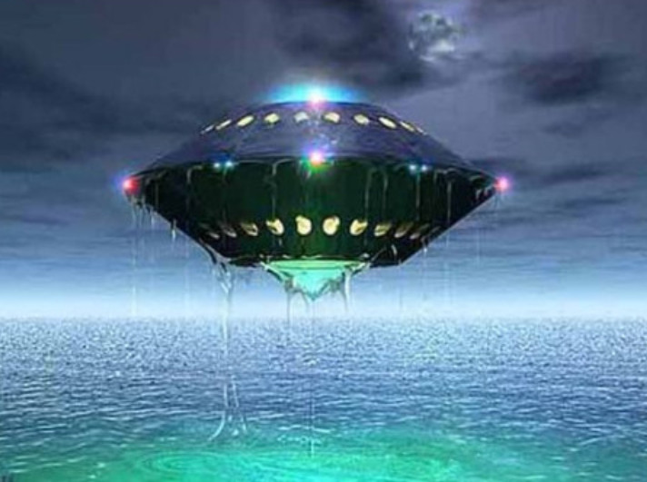
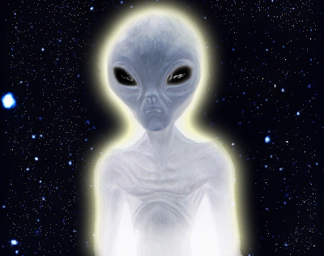
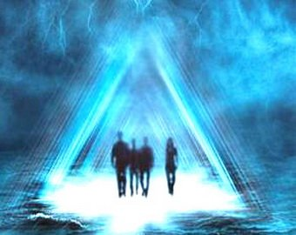
НЛО. Инопланетяне
Пришельцы из других миров, забирают людей, корабли и самолеты для изучения и затем исчезают вместе с ними во Вселенной. Уфологи считают, что на дне, возможно, установлена сигнальная аппаратура, которая служит маяком для НЛО. Именно она периодически нарушает работу навигационных приборов и оказывает губительное воздействие на организм.

Slide 19
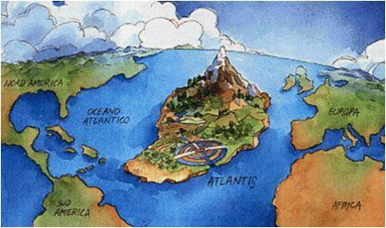
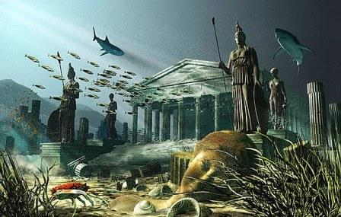
Затонувшая Атлантида
До всемирного потопа, который был вызван глобальной атомной катастрофой, в данном районе жил народ атлантов, о которых мы знаем только из преданий. Атланты активировали некий мощный прибор, предполагая, что он станет служить источником энергии для всего мира. Этот кристалл ушел под воду вместе с Атлантидой, но и сегодня время от времени он самостоятельно включается и излучает энергетические поля, несущие уничтожение всему живому.

Slide 20
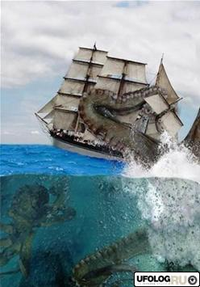
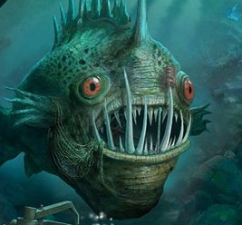
Нападение животных
Нападения гигантских кальмаров или других подводных животных – вполне реальная версия, ведь столько еще неразгаданных тайн на дне океана.

Slide 21
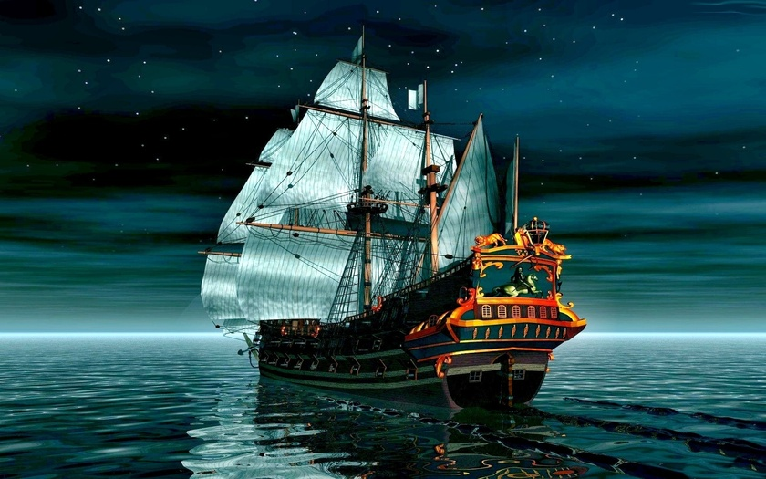
Инфразвук. «Голос» моря
Предполагается, что в море при определённых условиях море может генерироваться инфразвук мощностью около 6 Гц, при котором человек начинает испытывать беспокойство, переходящее в ужас. Люди сходят с ума, в панике бросаются в абсолютно спокойное море.

Slide 22
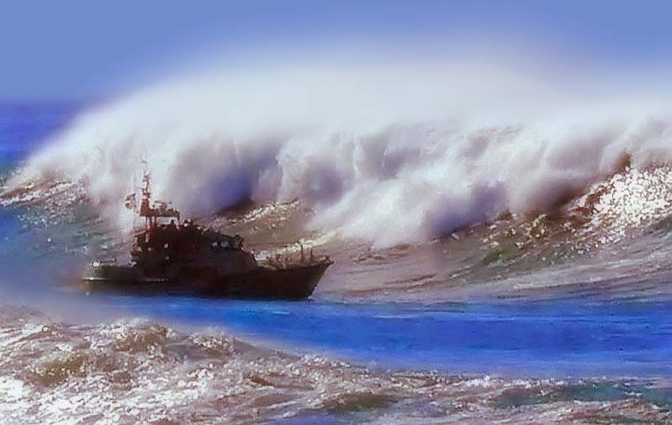
Блуждающие волны
Высказываются предположения, что причиной гибели некоторых судов, в том числе и в бермудском треугольнике, могут быть т.н. блуждающие волны, которые, как считается, могут достигать в высоту 30м.

Slide 23
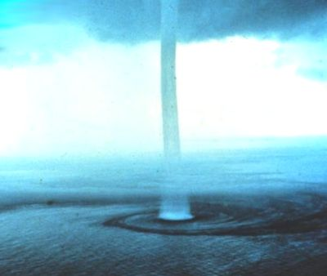
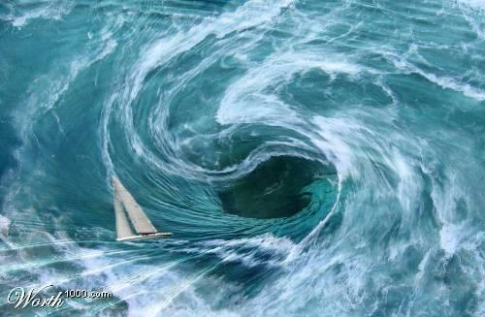
Обратный смерч
Предполагается, что в результате специфического распределения потоков в атмосфере может возникнуть так называемый «антисмерч», воздушный поток в котором устремляется не сверху вниз, а снизу вверх. При этом на поверхности океана возникает водоворот, происходят сильные электромагнитные поля, которые искажают работу приборов и компасов. В основе таких версий лежат сообщения о наблюдавшихся в Бермудском треугольнике гигантских водоворотах диаметром 150-200 км, глубиной 500 метров.

Slide 24
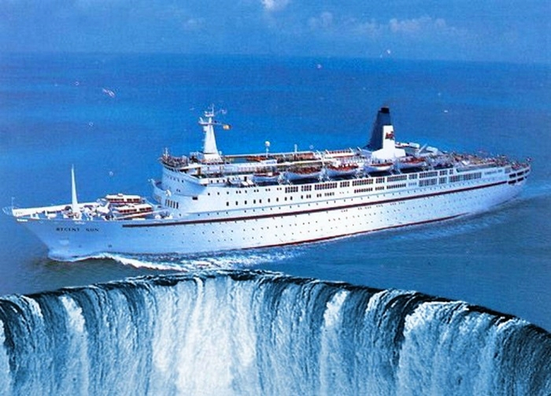
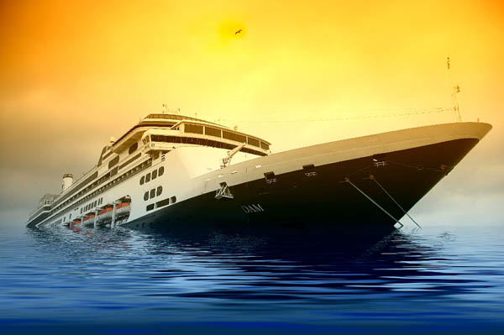
Все дело в волшебных пузырьках?
В 2001 году появилось очередное сообщение о разгадке тайны Бермудского треугольника. По новой версии, корабли в Бермудском треугольнике и других местах тонули из-за пузырьков метана. Всплывая, множество пузырьков уменьшают плотность воды, и судно теряет плавучесть.

Slide 25
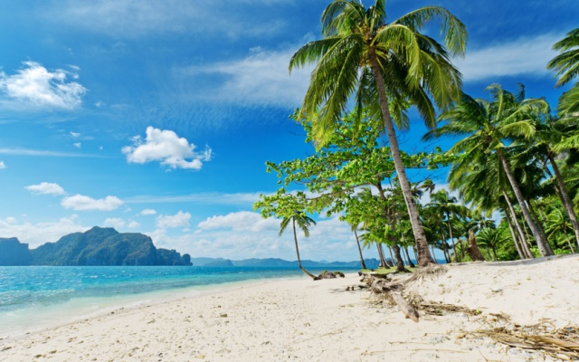
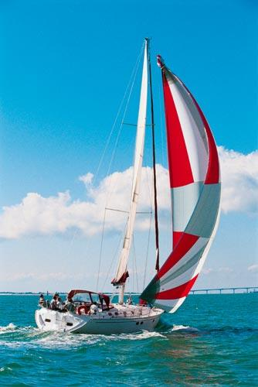
На Багамах и Бермудах
В настоящее время побережья, граничащие с территорией Бермудского треугольника, весьма популярны среди туристов. Прекрасные пляжи, чудесная природа и экзотика притягивает. Многих привлекает «дурная» слава, одного из самых загадочных мест планеты. Ведь лучше проверить все на собственном опыте.

